Slide 1
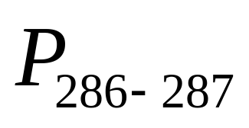
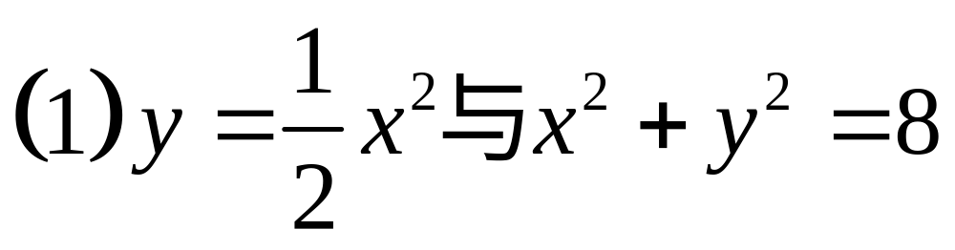
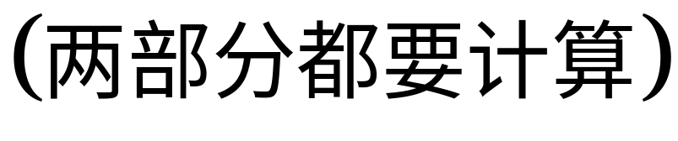
第26次作业 习题6-2
2.求由下列各组曲线所围成的图形的面积

Slide 2
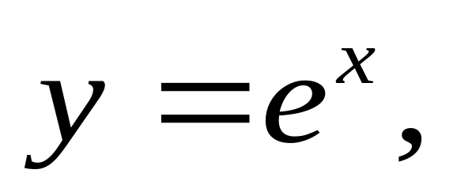
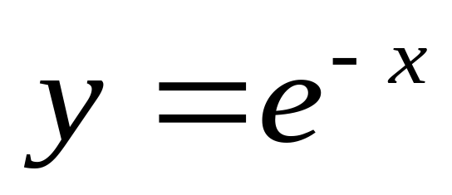
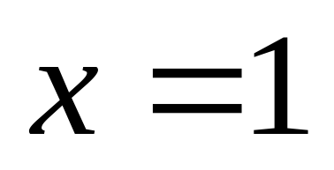
(3) 曲线 与
直线 .

Slide 3
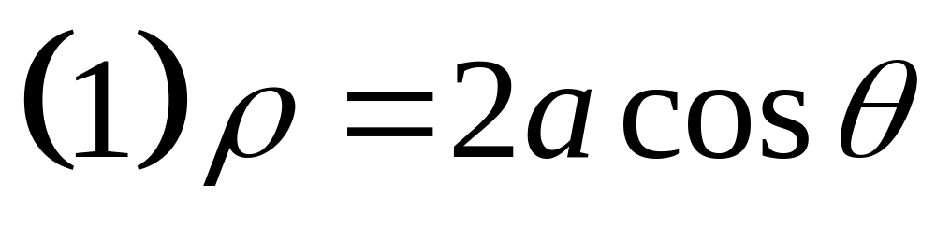
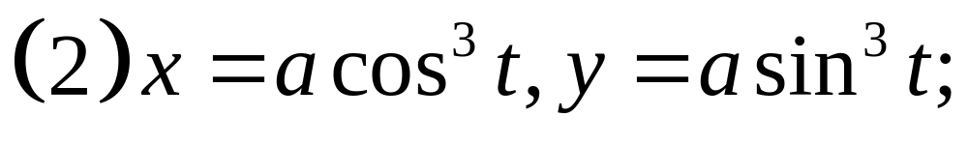
5.求由下列各曲线所围成的图形的面积。

Slide 4
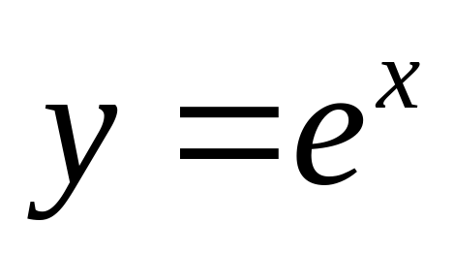

9.求位于曲线 下方,该曲线过
原点的切线的左方以及 轴上方之间
的图形的面积。

Slide 5
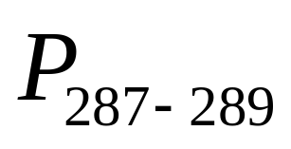
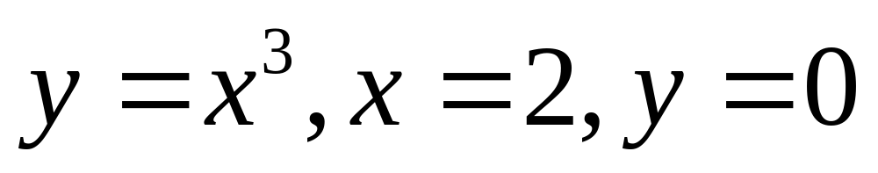
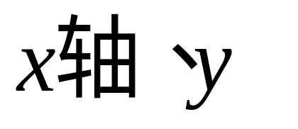
第27次作业 习题6-2
12.由 所围成
的图形,分别绕 轴旋转,计算所
得两个旋转体的体积。

Slide 6
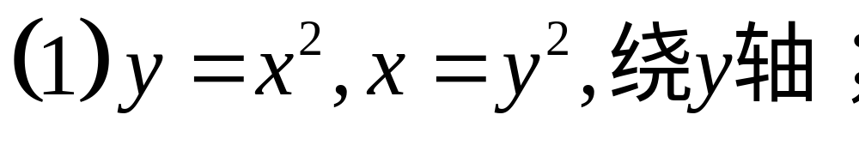
15.求下列已知曲线所围成的图形按指定
的 轴旋转所产生的旋转体的体积：

Slide 7
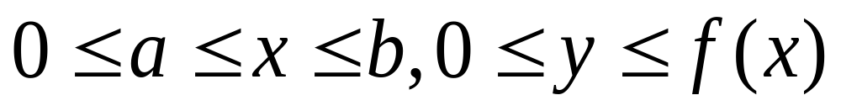
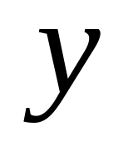
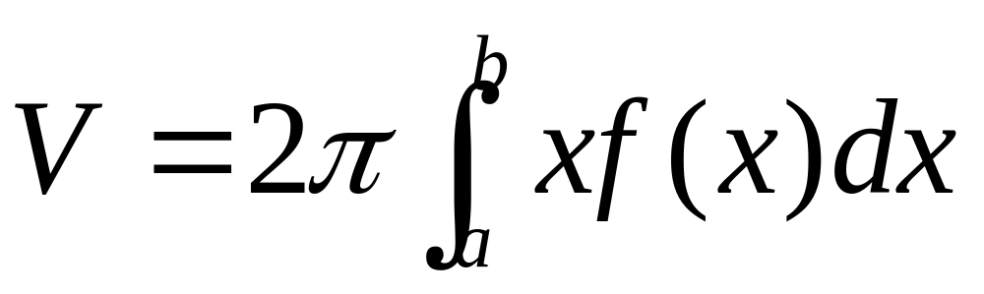
19.证明：由平面图形
绕 轴旋转所成的旋转体的体积为

Slide 8
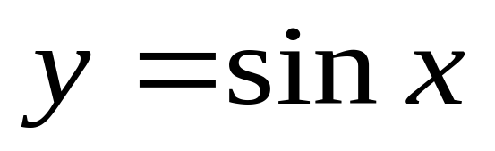
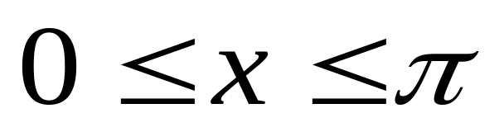
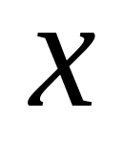
20.利用题19的结论,计算曲线
及 轴所围成图形绕
轴旋转所得旋转体的体积.

Slide 9
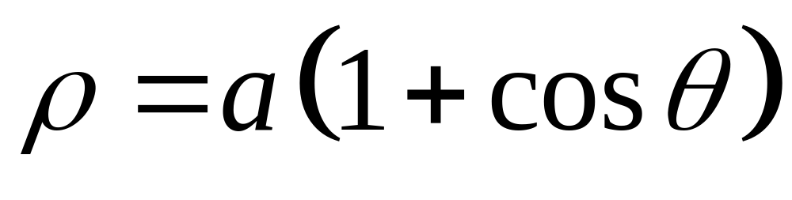
30.求心形线
的全长。

Slide 10
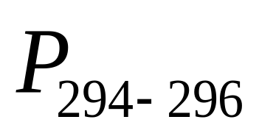
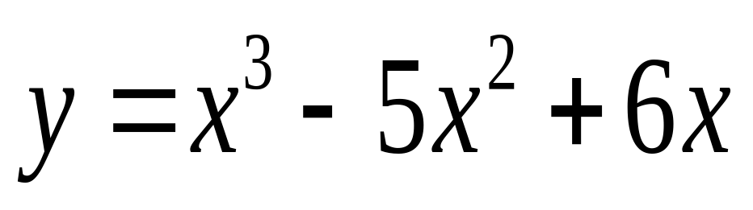

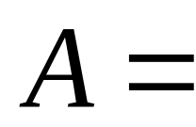
习题课 总复习六
1.填空
（1）曲线 与
轴所围成图形的面积 ________;

Slide 11
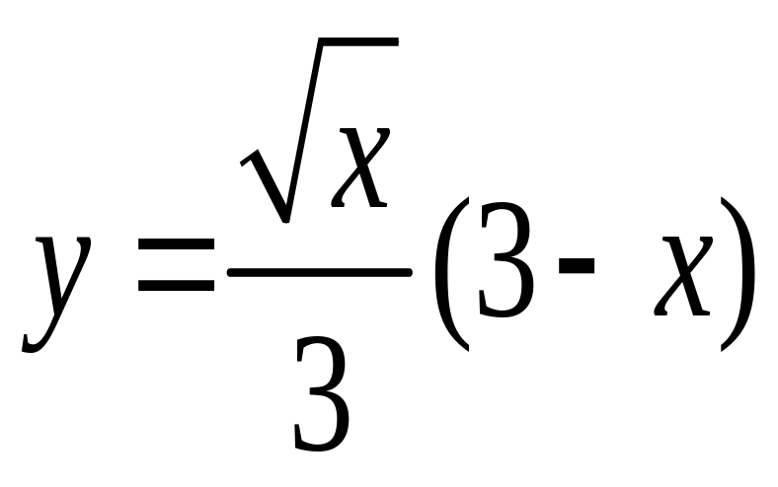
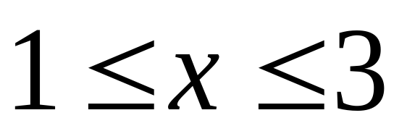
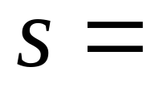
（2）曲线 上相应于
的一段弧的长度 ___;

Slide 12
2.以下两题中给出了四个结论，从中选
出一个正确的结论：

Slide 13
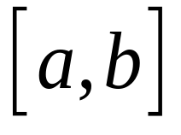
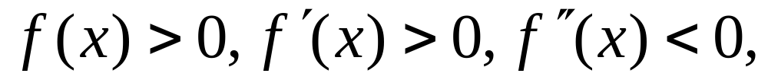
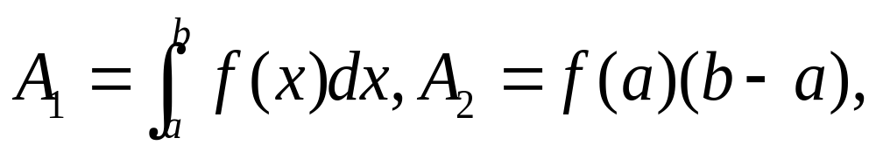
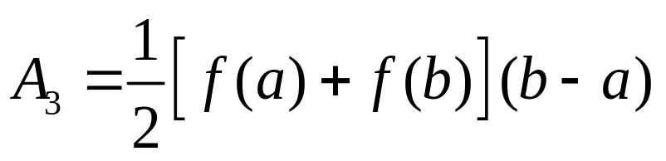
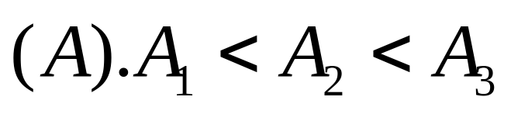
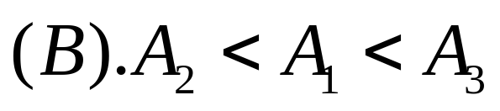
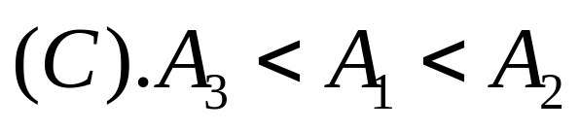
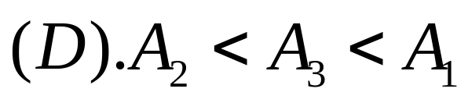
(2)设在区间 上，
令
则有（ ）;

Slide 14
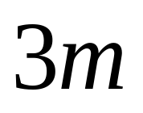
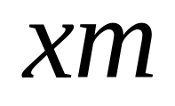
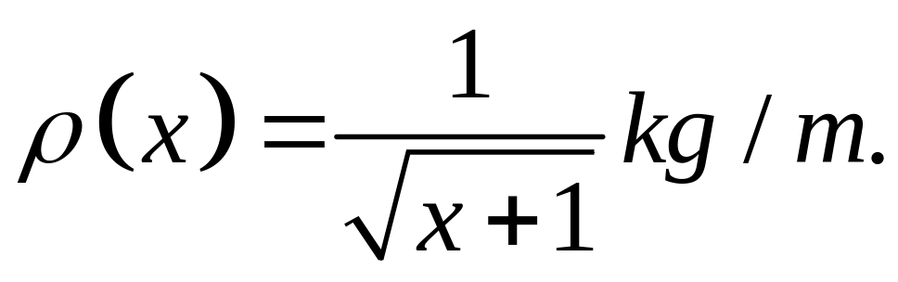

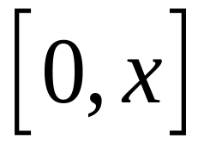
3.一金属棒长 ,离棒左端 处的线密
度为 问 为何值
时, 一段的质量为全棒质量的一半.

Slide 15
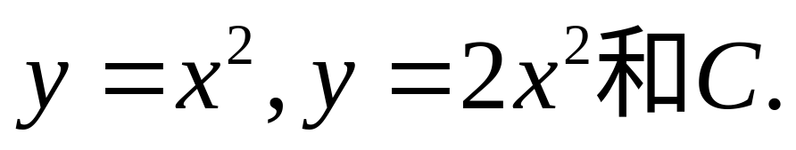
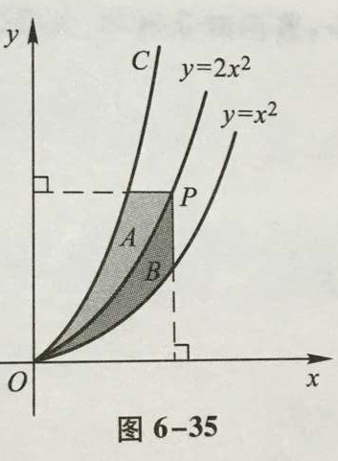
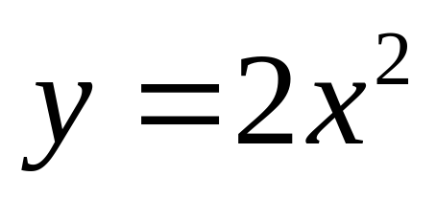
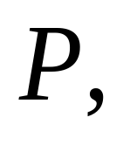
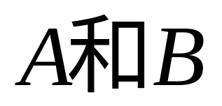
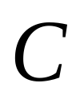
5.如图6-35所示,从下到上依次有三条曲
线:
假设对曲线
上的任一点 所对
应的面积 恒相
等,求曲线 的方程.

Slide 16
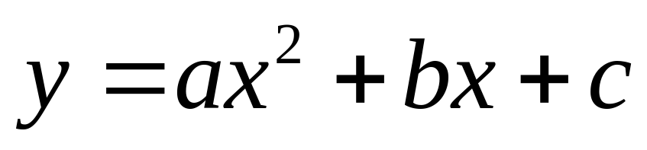
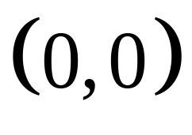
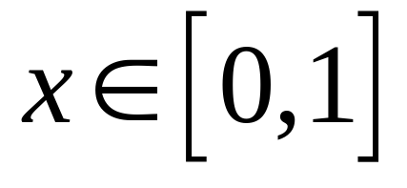
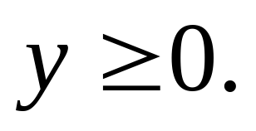
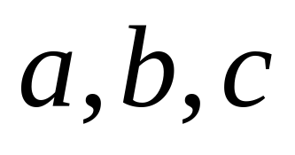
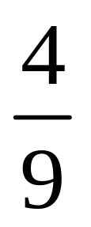


6.设抛物线 通过点
且当 时， 试确定
的值,使得 抛物线 与直
线 所围图形的面积为 ,且
使该图形绕 轴旋转而成的旋转体的体
积最小。

Slide 17



8.求由曲线 , 直线
轴所围成图形绕 旋转而成的旋转
体的体积.

Slide 18


10.求抛物线 被圆
所截下的有限部分的弧长.

Slide 19





12.边长为 的矩形薄板,与液面
成 斜沉于液体内,长边平行于液面而
位于深 设 液体的密度为
试求薄板每面所受的压力。

